Slide 1
Перевірка домашнього завдання:
Перевірити вправу №1267 і просигналізувати кружечками про стан виконання.
1)12,51-(19,85-8,79)=1,45
2)0,974+(20,258-7,232)=14
3)3,789+7,8+23,02-4,109=30,5
4)19,807-(4,165+7,602)=8,04.

Slide 2
2.Мотивація навчальної діяльності:
У повсякденному житті дуже часто зустрічаємося із дробами як звичайними, так і десятковими.Ми ділимося сніданком, принесеним із дому,уявно визначаємо частину шляху,яку пройшли, частину книги,яку прочитали.Тому знання про дроби нам дуже потрібні.Отже,будемо дуже наполегливо працювати на сьогоднішньому уроці. Ми змушені дуже добре навчитися додавати і віднімати дроби усно.

Slide 3
Актуалізація опорних знань:
Усний рахунок:
24,7+4,1
15+0,3
16,27+0,3
3,57+12,3
12,75-2,35
9,62-0,52
15-0,8
12,5-0,32
11,32-0,3
15,724-15
23,976-23,9
15,87 | 9,1 | 10,4 | 11,02 | 28,8 | 0,724 | 0,076 | 16,57 | 14,2 | 15,3 | 12,18
К | В | О | К | Ч | И | Й | Й | С | А | Ь

Slide 4
Ч | А | Й | К | О | В | С | Ь | К | И | Й

Slide 5
Актуалізація опорних знань:
Прочитати числа:0,23; 5,297; 123,1234;
1234,5; 32,9876.
Порівняти і пояснити:
12,3 і 3,754;
23,2 і 23,200;
7,826 і 7,9
Прочитати число:1905.

Slide 6
Тут була бережанська гімназія,у якій навчався М.А.Чайковський і закінчив у
1905 році з відзнакою.

Slide 7
Розв‘яжіть рівняння і знайдіть суму їх коренів:
Сума коренів рівнянь співпадає із номером будинку,в якому жив М.Чайковський у місті Бережани.
12,7-(x+9,3)=1,2
(x-4,704)+2=5,596
(x-0,12)+0,62=1

Slide 8
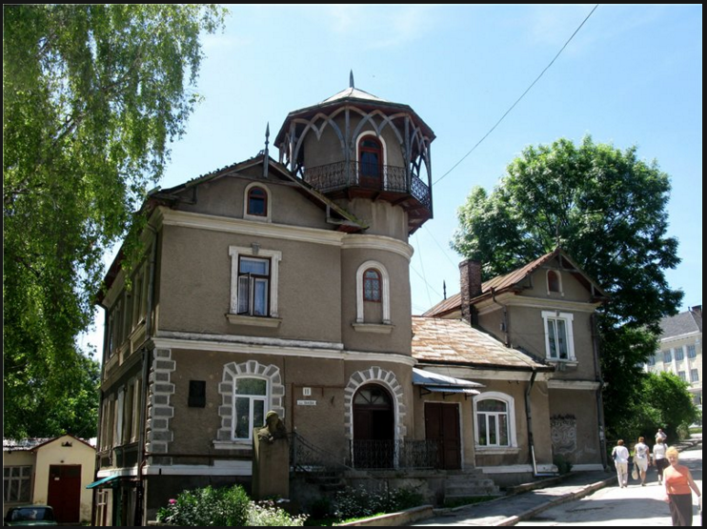
Сума коренів рівнянь:2,2+8,3+0,5=11

Slide 9
Розв‘яжіть задачу:
Туристи,йдучи на Говерлу ,за перший день подолали 8,72км,за другий-на 10,54км більше ,ніж за перший,а за трерій на 9,23км менше,ніж за перший і другий день разом.Яку відстань пройшли туристи,щоб потрапити на Говерлу?

Slide 11
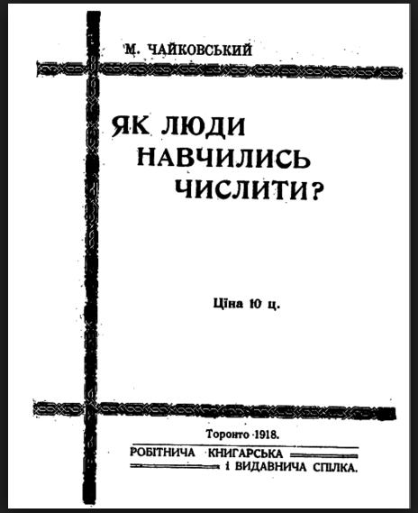

Микола Чайковський був широкоерудованою, високоосвіченою та надзвичайно працьовитою людиною — щирим другом учнівської та студентської молоді.
Вчений-математик, він глибоко знав літературу, тонко розумів мистецтво. Широким колам читачів він відомий також своїми публіцистичними виступами в пресі, статтями з історії української літератури й мистецтва, які друкувались як у нашій пресі, так і в часописах Польщі і Канади.

Slide 12
Знайти значення виразу:
(a+с)-(b-d),якщо a=10537,96235; b=3232,322; c=3770,28435; d=2000.

Slide 13
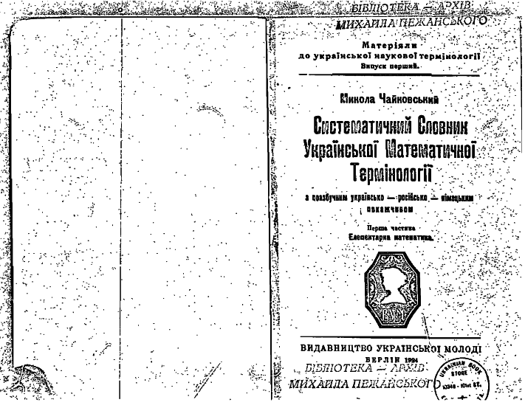
Значення виразу 12000
Не забуває
М.Чайковський
і про українську
термінологію.
У співавторстві з Ф. Гудименком, Й. Погребським та Г. Саковичем він видає «Російсько-український математичний словник» (1960 р.), що містить 12000 термінів, бере участь у підготовці українсько-російського математичного словника.

Slide 14
Обчислити зручним способом значення виразів.Знайти різницю значень виразів:
28,75+12,399+121,25-9,399
19,286+20,249+130,714-40,249

Slide 15
Різниця: 153-130=23
Довге та нелегке життя, яке випало на долю М.Чайковського, стало подвигом ученого і педагога на ниві науки та української культури. Вчений з 20-річним стажем наукової та педагогічної роботи в Галичині, у розквіті творчих сил і в запалі натхненної діяльності у вузах Одеси, М. Чайковський 1933 року був безпідставно репресований і на 23 роки відірваний від України, з яких 10 років пробув в’язнем у сталінських таборах. Але важкі випробування не зламали духу вченого, його вірності людським ідеалам.

Slide 16
Задача №1267.

Slide 17
Розв‘язання:
1)7,8-3,7=4,1(м)-п‘ята частина;
2)7,8+1,3=9,1(м)-третя частина;
3)9,1-2,3=6,8(м)-перша частина;
4)6,8-4,2=2,6(м)-друга частина;
5)7,8+4,1+9,1+6,8+2,6=30,4(м)
Відповідь:довжина мотузки 30,4м.

Slide 18
Підсумок уроку:
Що нового ми навчилися сьогодні на уроці?
Що нового ми дізналися сьогодні на уроці?
Як виконується додавання десяткових дробів? Віднімання?

Slide 19
Домашнє завдання:
Повторити:п.30.
Виконати письмово:№ 1262,1266,1251.

Slide 20
"...Я знаю, я твердо вірю, що тільки в науковій діяльності - і лише в ній - я знайду своє щастя.
Я не поет і не відаю того натхнення, яке описують поети, але я знаю хвилини не самовдоволення, не гордості - все це приходить потім - а моменти, коли розум цілком охоплює ідею, що раніше відскакувала, наче м'яч. Тоді я забуваю, що існую, я бачу перед собою ідею."
М. Чайковський

